Slide 1
Résistance des matériaux : généralités
1-Principe fondamentale de la statique
2-Critères de Von mises
3-Critères de Tresca
4-Cercle de Mohr
5-Principe Fondamentale de la dynamique
6-énergie cinétique

Slide 2


1-Principe fondamentale de la statique
  théorème de la résultante statique : ;
  théorème du moment statique : .

Slide 3
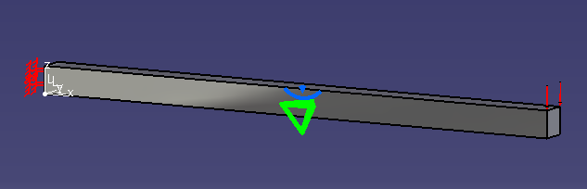
Exemple de calcul statique :
Soit une poutre de section 25x25 mm et d’une longueur de 500 mm
Au point A, nous appliquons une liaison encastrement
Au point P, nous appliquons une force Fz = 1000N
Appliquer le PFS à la poutre et déterminer l’ensemble des actions mécaniques
Fz = 100N
A
P
0
0
1000 N
∑Fext
Réponse :
∑ Fext= Fz+ Fencastrement = 0
∑ des moments au point A : MA = AP , Fz
12,5m.N
-500m.N
0
∑Mt
A

Slide 4


22-Critères de Von mises
Plaçons nous dans le cas d'un état de contraintes planes.
Dans le cas de la traction uniaxiale d'une pièce d'un matériau ductile, la limite au-delà de laquelle on a une déformation plastique est la limite élastique R_{e} : pour une traction d'axe x, on reste dans le domaine élastique si
Ceci correspond à une limite admissible en résistance des matériaux : au-delà, les pièces se déforment de manière irréversible. On divise cette limite par un coeff de sécurité s dépendant du domaine d'utilisation de la pièce ; du fait de ce coefficient de sécurité, on utilise en général un signe inférieur ou égal :
Dans le cas de structures , les variations de forme(entailles, trous, congés...) entraînent des concentrations de contraintes. On peut admettre localement un dépassement de la limite d'élasticité sans déformation significative de la structure. Dans tous les cas, la contrainte nominale, si elle correspond à une condition d'équilibre statique, doit rester inférieure à la limite d'élasticité.
On provoque de la déformation plastique si
Cette situation est recherchée dans le cas de la mise en forme (laminage, forgeage, pliage…)

Slide 5
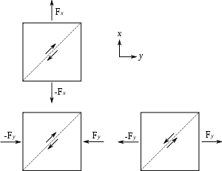
Sollicitation de la pièce selon deux axes : si l'on a de la traction sur les deux axes, les scissions résultantes sur le plan à 45° s'opposent ; si l'on a de la traction et de la compression, les scissions s'ajoutent
On sait que la déformation plastique se fait par cisaillement : il est bien plus aisé de faire glisser des atomes les uns sur les autres. La scission (ou contrainte de cisaillement) est maximale pour un plan incliné de 45 ° par rapport à l'axe de traction.
Supposons maintenant que l'on sollicite la pièce selon x et y. On obtient la scissions résultante en projetant les forces de traction ou compression sur le plan à 45 °. Nous voyons que :
Sollicitation de la pièce selon deux axes : si l'on a de la traction sur les deux axes, les scissions résultantes sur le plan à 45° s'opposent ; si l'on a de la traction et de la compression, les scissions s'ajoutent

Slide 6
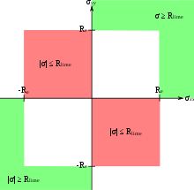
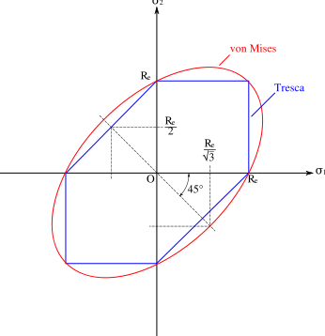
Si nous représentons la frontière R entre domaine élastique et domaine plastique sur un graphique (σxx, σyy), alors
Dans un cas plus général, on considère les contraintes principales σ1 et σ2. Dans le cas de contrainte tridimensionnelles, on considère σ1, σ2 et σ3.
Critère de Tresca
Puisque la déformation plastique se fait par cisaillement, le critère de Tresca, ou critère de Tresca-Guest, considère la cission déterminée selon le cercle de Mohr. Dans le cas de contraintes planes, la condition de déformation élastique devient :
  |σ1 - σ2 | ≤ Re.
Le graphique est un hexagone.
Dans le cas de contrainte tridimensionnelles, on a :
  |σ1 - σ2 | ≤ Re et |σ1 - σ3 | ≤ Re et |σ2 - σ3 | ≤ Re
ou encore
  maxi ≠ j(|σi - σj |) ≤ Re.
La surface limite est un prisme à base hexagonale dont l'axe est la trissectrice des trois axes (σ1, σ2, σ3).
Contraintes nécessaires pour atteindre la limite élastique

Slide 7


Critère de von Mises
On parle aussi parfois de la théorie de Maxwell–Huber–Hencky–von Mises, ou de critère de Prandtl-Reuss.
Le critère de von mises est un critère énergétique : l'énergie de déformation élastique s'écrit
  U U = ½σε en traction-compression
  — ou —
  UU = ½τγ en cisaillement.
Cette énergie ne doit pas dépasser une valeur limite si l'on veut rester dans le domaine élastique. En contraintes planes, le critère de von Mises s'écrit :
Cce qui est l'équation d'une ellipse.
Dans le cas de poutres soumises à une flexion (générant une contrainte normale maximale σ_{max}) et à une torsion (générant une cission maximale τ_{max}), le critère devient (forme de Huber) :
  .
De manière générale, l'énergie de distorsion élastique s'écrit :

Slide 8
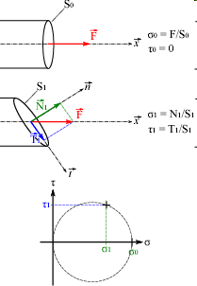
LE CERCLE DE MOHR
Le cercle de Mohr est une représentation graphique des états de contrainte à deux dimensions, proposée par Christian Otto Mohr en 1882.
Dans un graphique où l'axe horizontal représente l'amplitude de la contrainte normale et l'axe vertical représente l'amplitude de la contrainte de cisaillement, le cercle de Mohr est le lieu des états de contrainte en un point P lorsque le plan de coupe tourne autour du point P. Il s'agit d'un cercle centré sur l'axe horizontal dont les intersections avec l'axe horizontal correspondent aux deux contraintes principales au point P.
Ce cercle se construit à partir de la connaissance des efforts extérieurs auxquelles est soumise la pièce. Il permet de déterminer :
les directions principales ( x1, x2, x3 ) ainsi que les contraintes principales σ1, σ2 et σ3
La direction pour laquelle on a une cission T maximale, qui est donc la direction de rupture probable aisni que la valeur de cette contrainte.
Exemple de cercle de Mohr dans le cadre d’un essai de traction

Slide 9
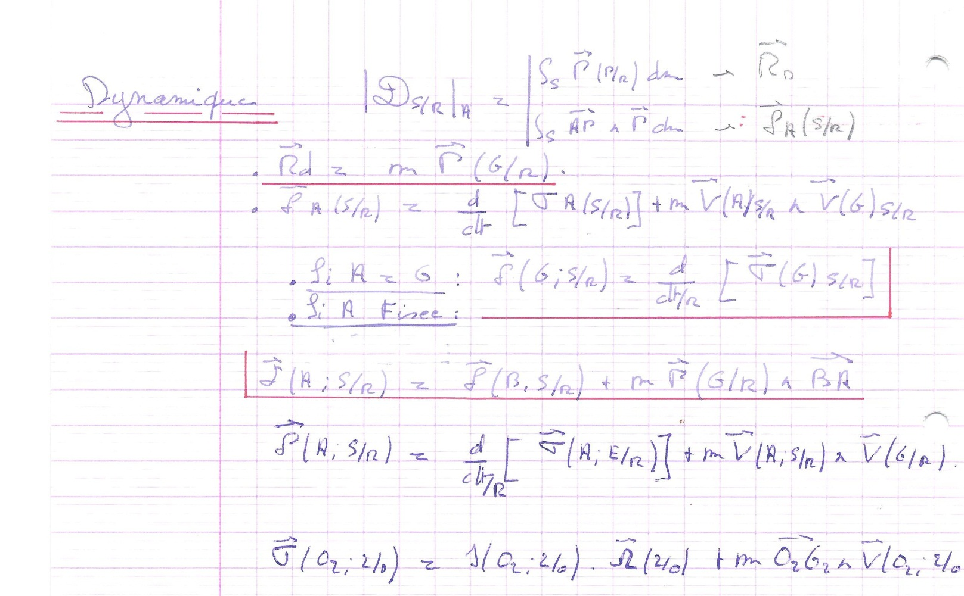
Principe Fondamentale de la Dynamique
mƔ = Rext
δ (A) = M(A)

Slide 10
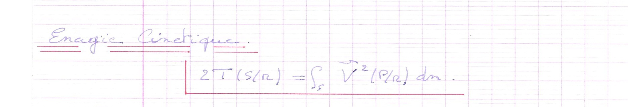
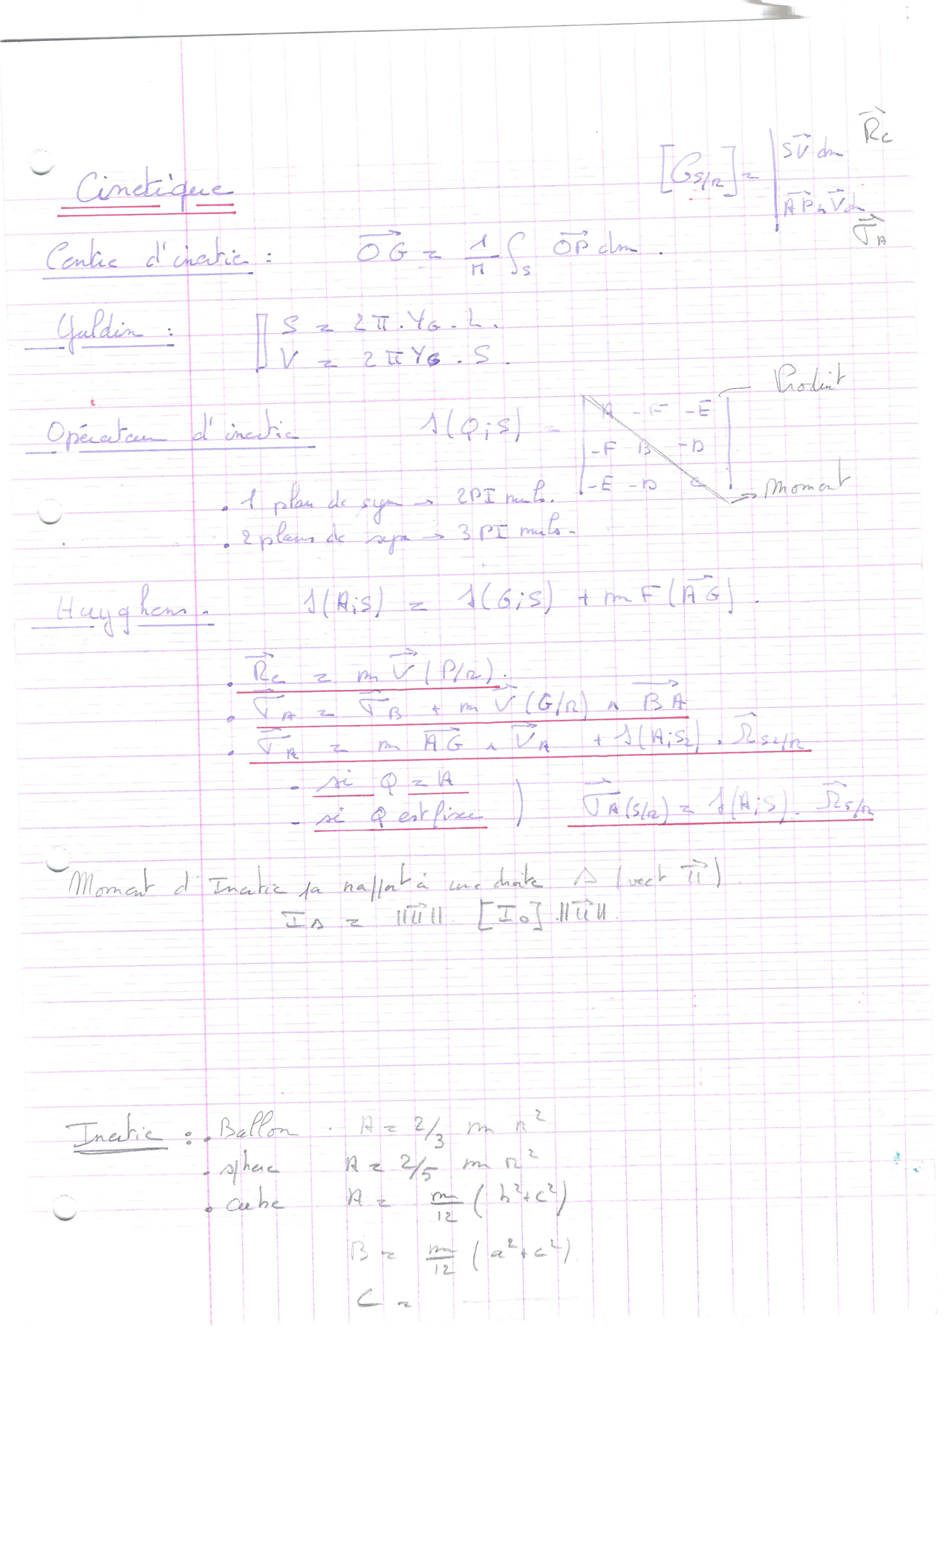
Energie Cinétique

Slide 11
Energie Cinétique

